Slide 1
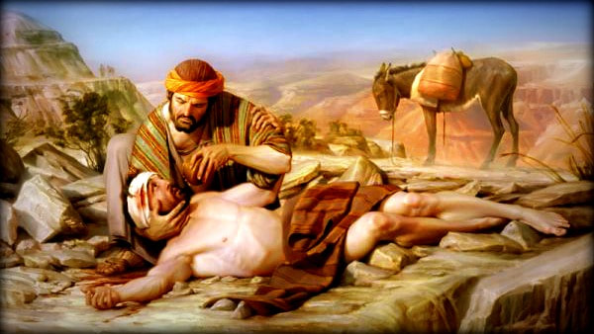

accompagna
alza
A
A
A
assicura
anticipa
agisce
aiuta
A
A
attesta
atteggiam.
accoglie
avvicina
A
A
affidabile
ascolta
amorevole
attento
Annuncia … Va’ fai altrettanto
ANDAVA

